Slide 1
Training Neural Network - 2
Cs231n Lecture 7

Slide 2
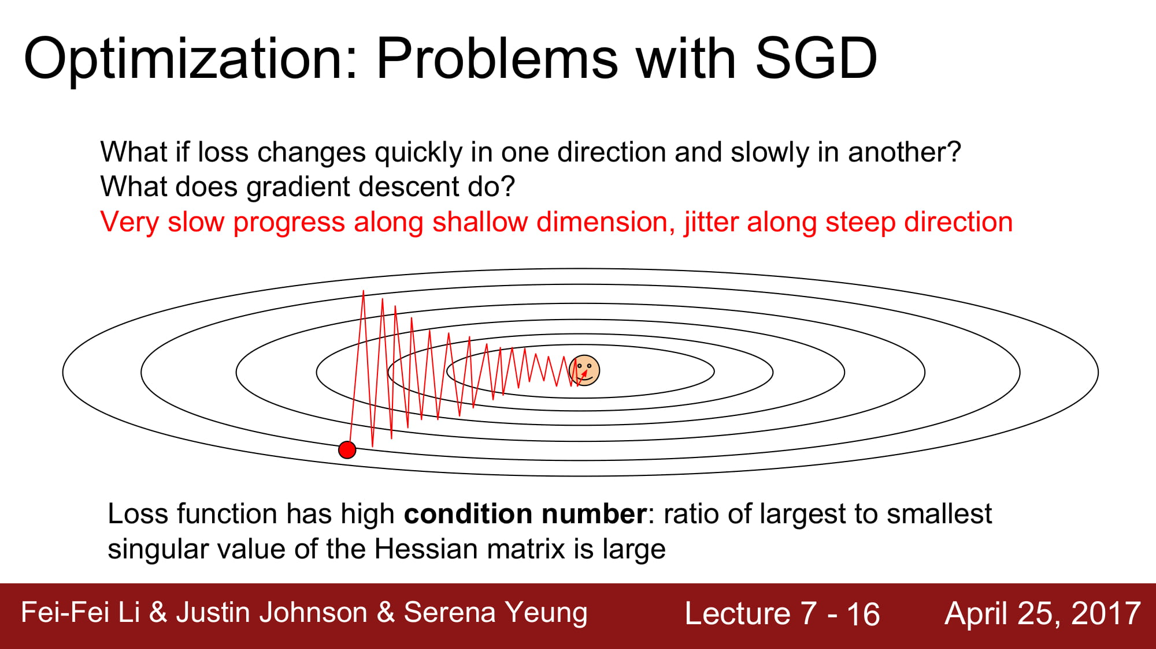
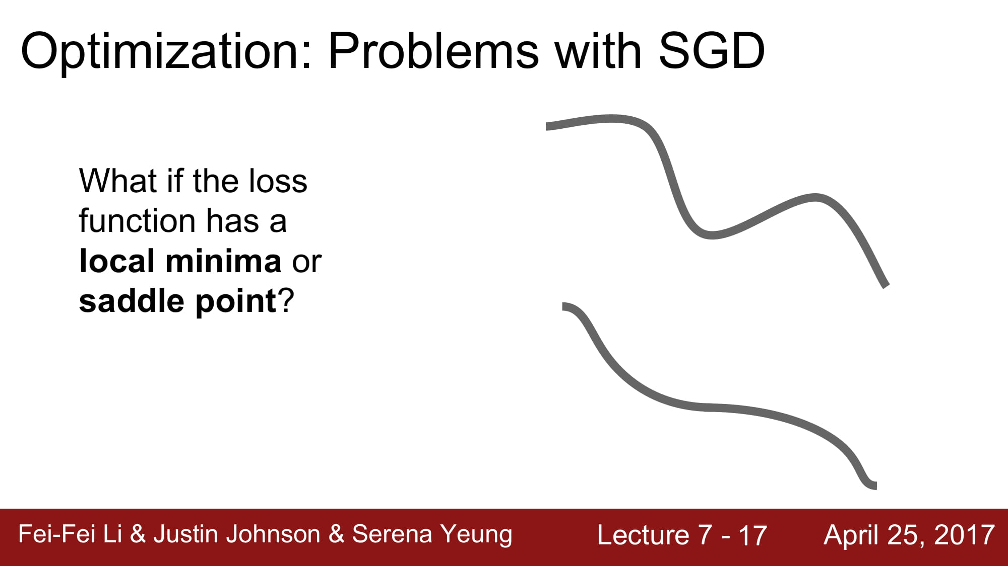
SGD 의 문제점
위 그림처럼 한 한 dimension이 엄청나게 얕게 설정되어있는경우, SGD 는 지그재그 형태로 학습하게됩니다.
학습 속도가 매우 느려지는 결과를 가져옵니다.
또한 local minima 에서 멈춘다는점과, saddle point 에서
특정 dimension에 기울기가 0인 지점을 만나 멈춰버릴수 있습니다.
이러면 더이상 학습이 진행되지 않는 문제가 생깁니다.

Slide 3
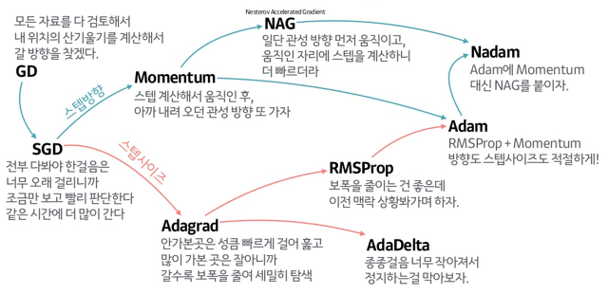
SGD 말고 다른 Optimzer
이미지 출처 : https://seamless.tistory.com/38

Slide 5
Regularization
또 등장한 Drop out 과 Batch normalization.
5 주째 등장하는데 나올때마다 깊이가 달라짐. 까도까도 나오는 양파같은 녀석들.
Regularization 에는 여러가지 방법이 있다. 대표적으로는
Model ensemble
Drop out
Batch normalization
Data augmentation

Slide 6
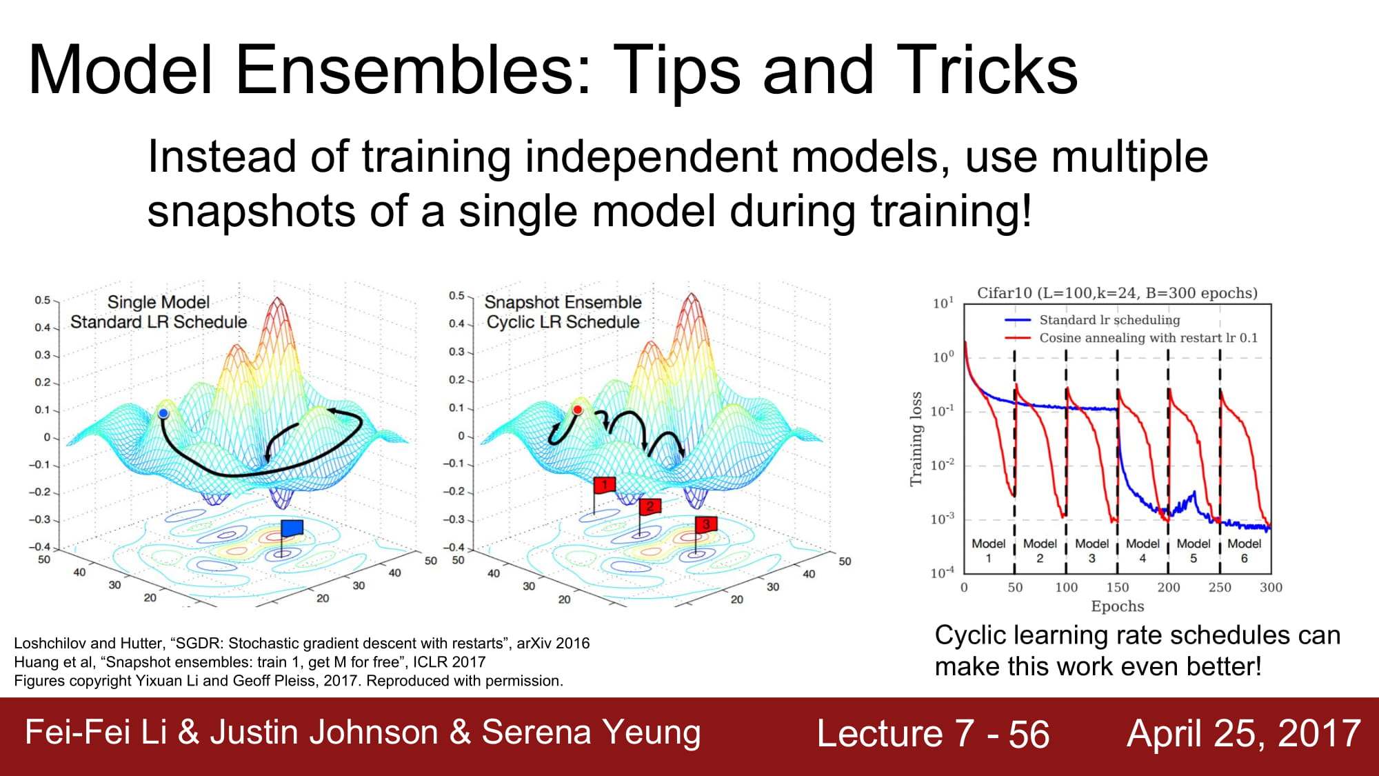
Ensemble
모델 하나만 쓰지말고 여러게를 써보자!
여러게의 모델을 특정 구간에서 snapshot을 찍어두고, 그 지점에서 여러 모델에서 나온 값을 평균내어 사용한다.
생각해보면, 완전 극점에 도달하진 못할태니 그 주변에 여러 모델들이 도착한것의 평균을 내면
극값에 도달해서 1~2%의 성능 향상이 있는게 아닐까?

Slide 7
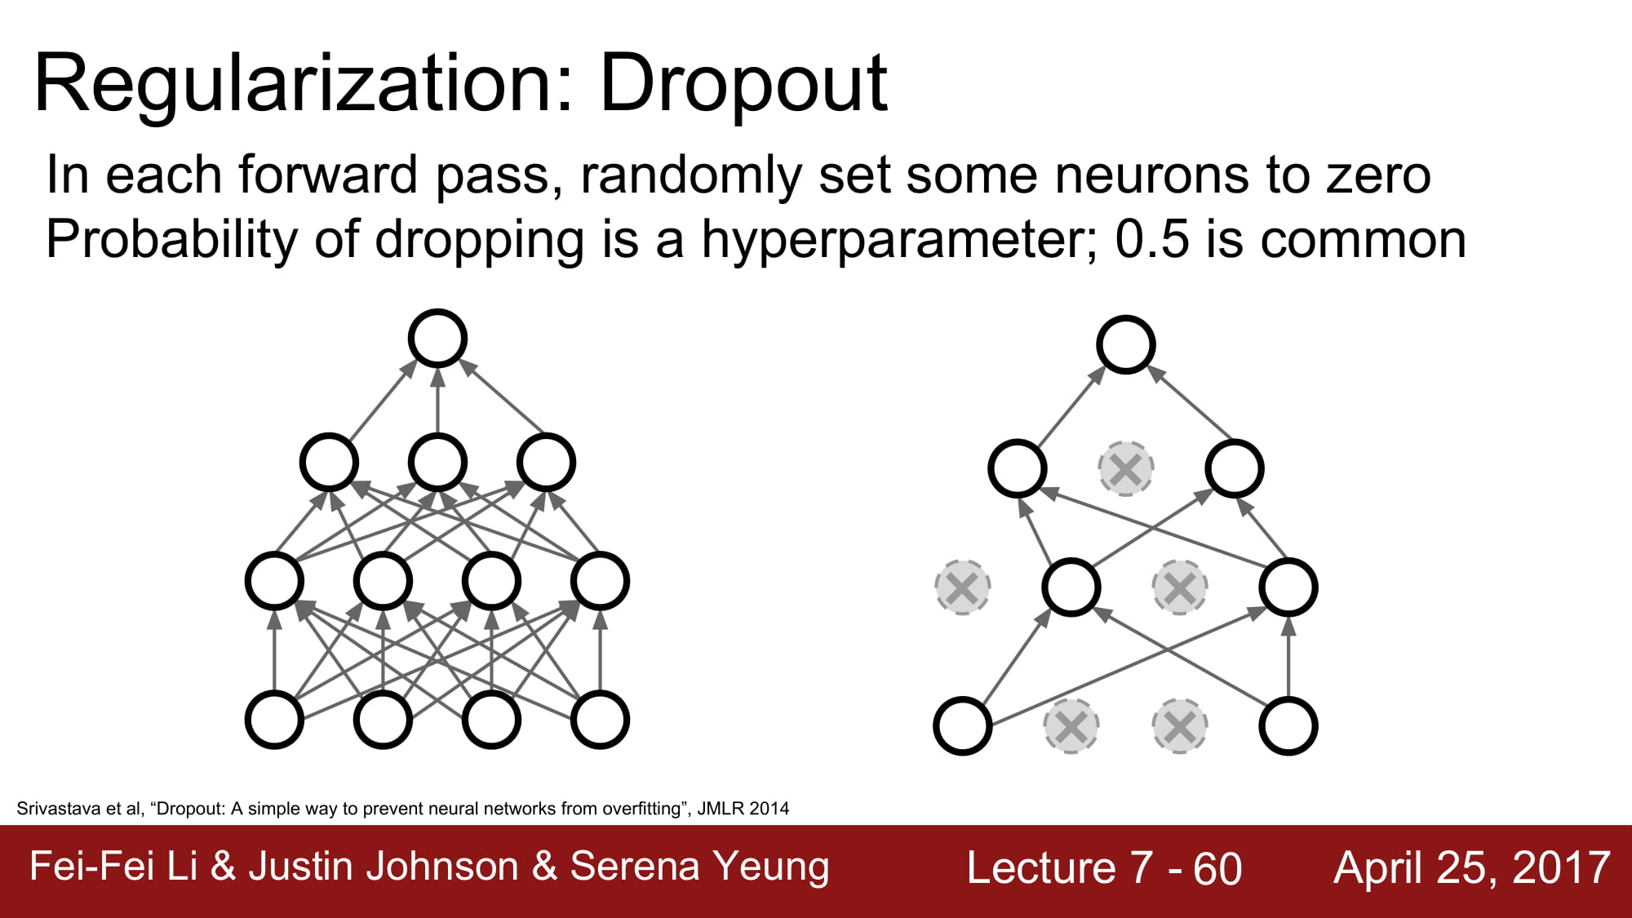
Drop out
랜덤하게 특정 node 를 학습할때 ‘비활성화’ 시킨다
모델에 랜덤성 이 부여되면, 그 순간부터 여러 모델을 학습하는 앙상블의 효과를 하나의 네트워크에서 학습할 수있고, 비중이 너무 높은 node가 생산되는것을 막을 수 있다. 따라서 regularization 효과가 나온다.

Slide 8
Drop out 과 batch normalization 의 관계
Regularization 은 Overfitting 을 막기 위해 noise 를 주는 방식입니다.
drop out 은 특정 노드들로 weight 가 편중되는 현상을 막아주기 위함 이라고 합니다.
또한 Batch normalization 도 regularization 역활을 할 수 있다 라고 말하는데, 정확히 말하면 optimizer 를 도와준다고 합니다.
BN 은 layer 를 거친 input 값의 distribution 을 봤을때, 특정 노드에서 나온 값이 지나치게 커지게 되면 그 node 에 편향될 수 있게 됩니다. 이렇게되면 weight 가 잘 학습되지 않게 되겠죠.
따라서 input distribution 에 normalization 을 통해 특정 영향력이 지나치게 큰 node 들의 영향을 줄여주는것이 아닐까? 라는 생각입니다.

Slide 9
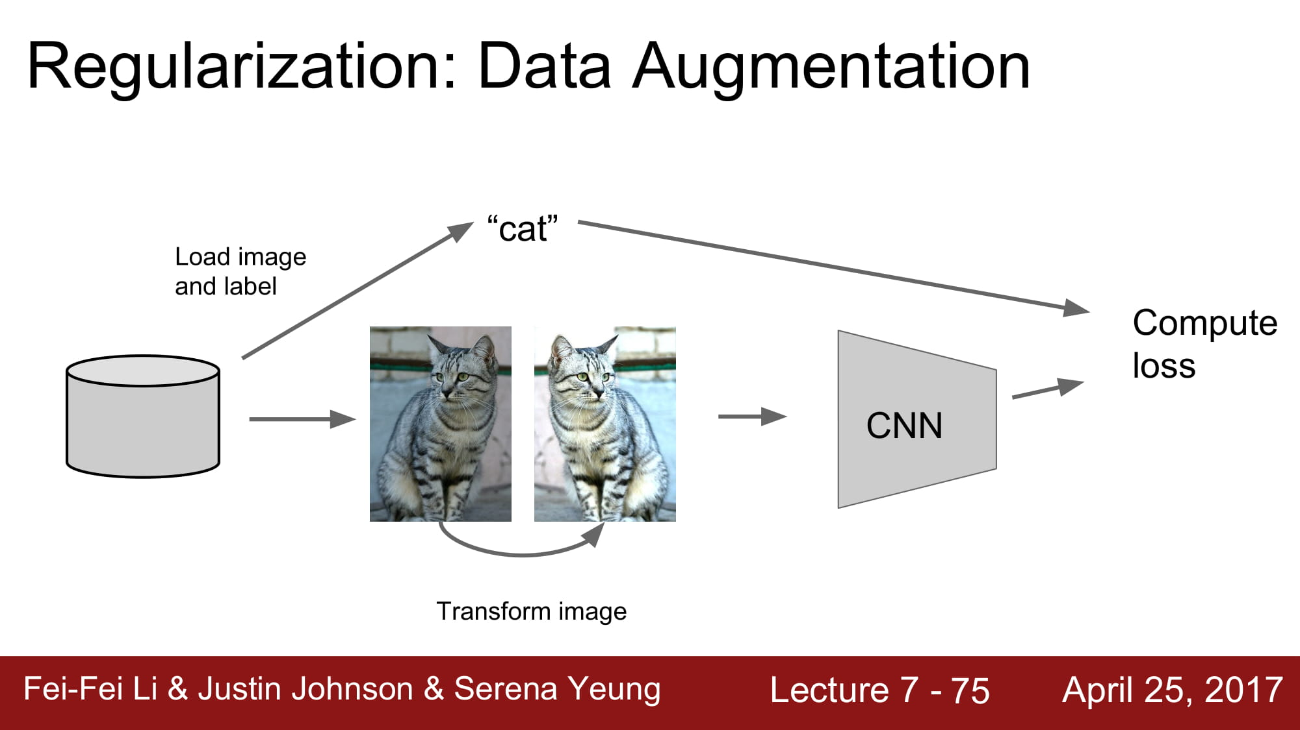
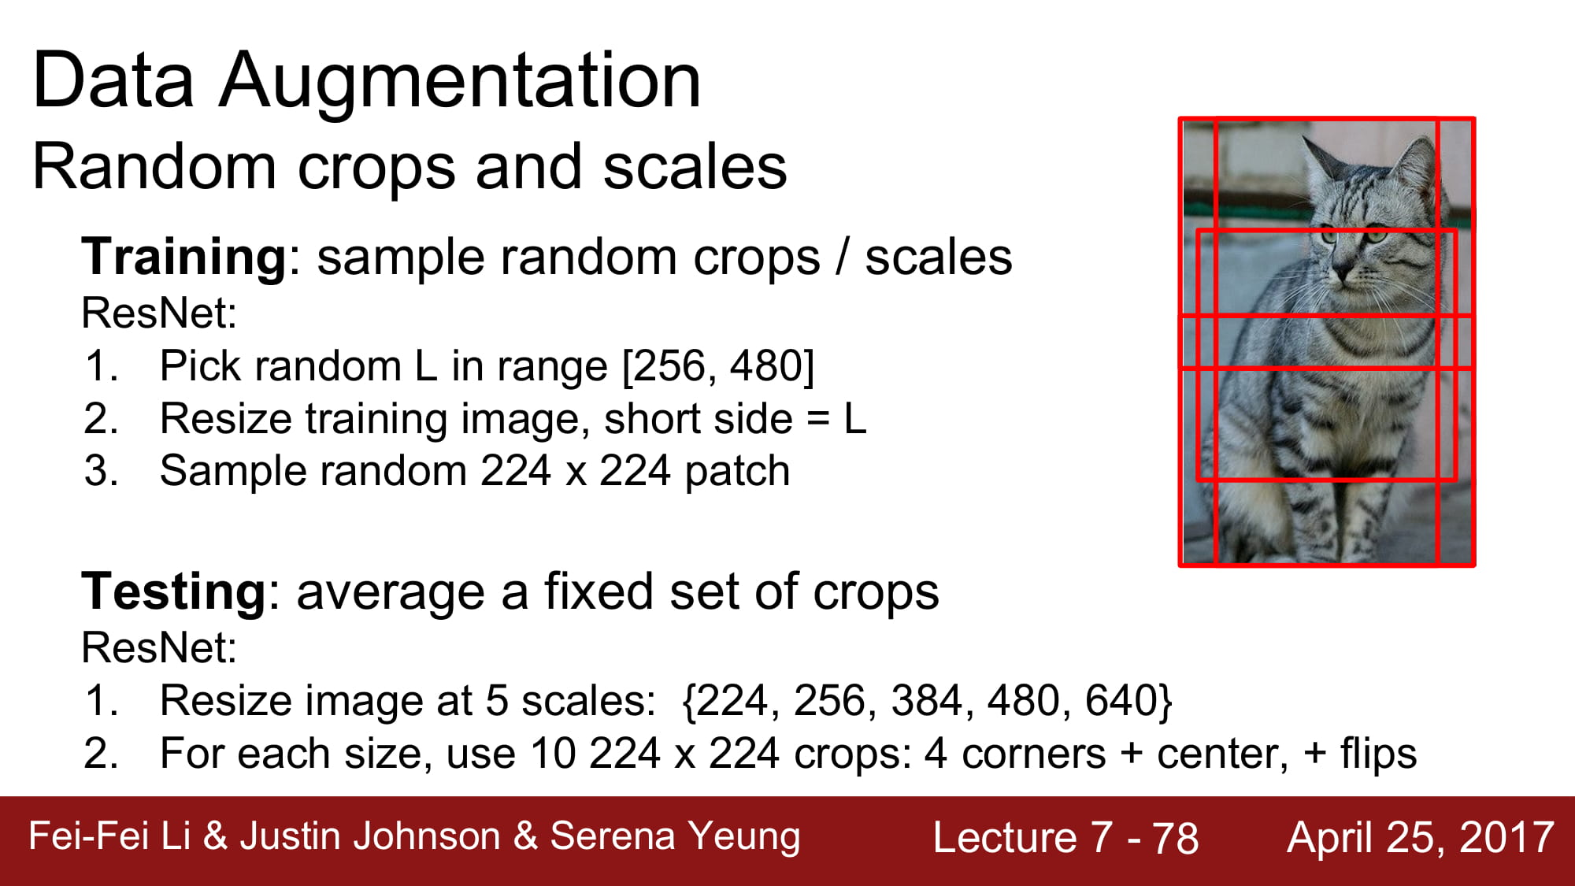
Data Augmentation
뒤집은 고양이도 고양이고 고양이의 일부도 고양이고 밝은 고양이도 고양이고 어두운 고양이도 고양이다! 라는 개념
데이터를 변형해서 많은 데이터를 확보해서 정규화 시킨다 라는 개념이다.

Slide 10
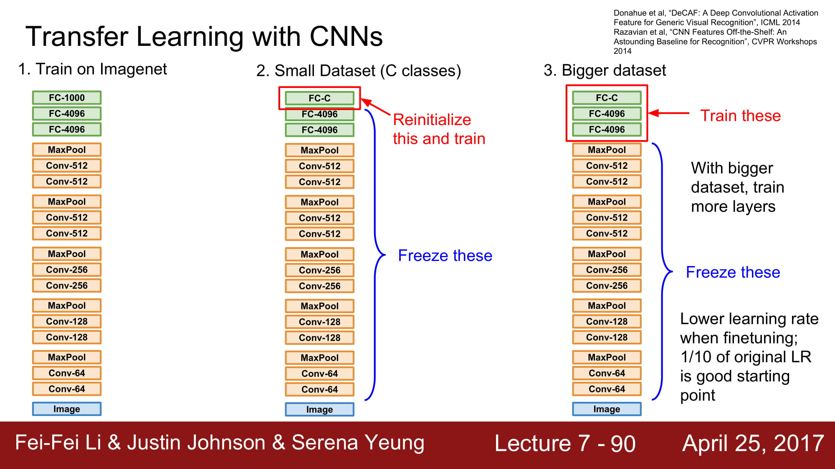
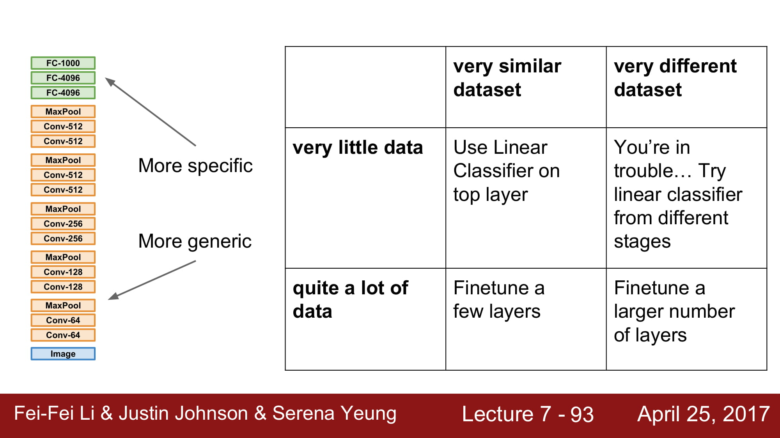
Transfer learning
다른 사람이 열심히 만들어둔 model 에 내 데이터를 넣어서 추가적으로 fine-tunning 형식으로 학습시킬 수 있다.
심지어 다른 데이터로!

